Slide 1
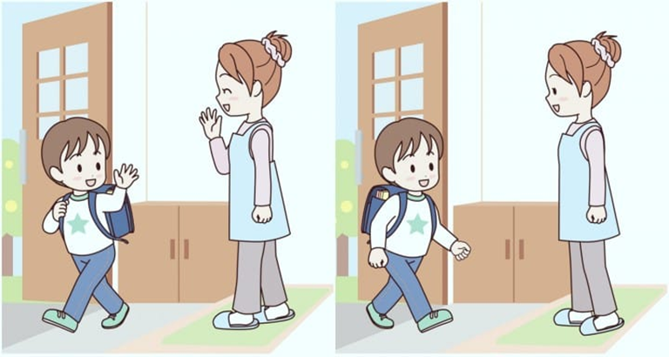
请你介绍。 Qǐng nǐ jièshào.
กรุณาแนะนำตัว

Slide 2
Do Now

Slide 3
PURPOSE
เราจะเรียนเรื่อง请你介绍เพื่อให้นักเรียนสามารถเรียนรู้การแนะนำตัวและสนทนาแลกเปลี่ยนข้อมูลเกี่ยวกับตนเองเรื่องต่าง ๆ ใกล้ตัวสถานการณ์ในชีวิตประจำวันเป็นภาษาจีนอย่างเหมาะสมได้

Slide 4
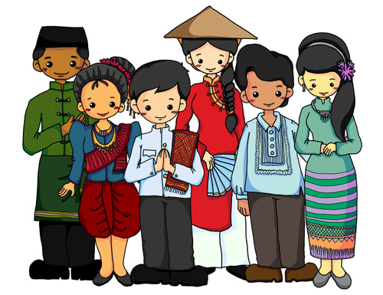
你好
Nǐhǎo
สวัสดี
大家好 dà jiā hǎo สวัสดีท่านทั้งหลาย
แปลว่า สวัสดีนั่นเอง ซึ่งจะใช้กับการทักทายบุคคลตัวต่อตัว
ซึ่งแปลว่า ท่านทั้งหลาย หรือคุณทั้งหลาย แทนคำว่า หนี่ ที่แปลว่า คุณ

Slide 5
名字
Míngzì ชื่อจริง
贵姓
Guìxìng
นามสกุล
叫
Jiào
เรียก
高兴
Gāoxìng
ยินดี
请问
Qǐngwèn
ขอถาม
认识
Rènshì
รู้จัก

Slide 6
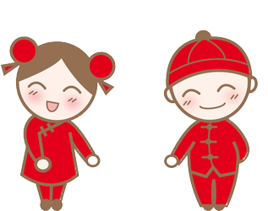
ตัวอย่างบทสนทนา
你 好。 nǐ hǎo หนี่ ห่าว สวัสดี 我 叫………………. wǒ jiào หว่อ เจี้ยว ฉันชื่อ………………….

Slide 7
你 叫 什么 名 ？ Nǐjiàoshén memíng หนี่ เจี้ยว เสิ่น เมอ หมิง ? คุณชื่ออะไร ? 我 叫……………….. wǒjiào หว่อ เจี้ยว ฉันชื่อ

Slide 8
1. แนะนำตัวเอง 你好！ 我叫王美丽。 Nǐ hǎo! Wǒ jiào wáng měilì. หนี ห่าว หว่อ เจี้ยว หวางเหม่ยลี่ สวัสดีค่ะ ฉันชื่อหวังเหม่ยลี่
2. แนะนำบ้านเกิดตัวเอง 我家在清迈。 Wǒjiā zài qīng mài. หว่อ เจีย จ้าย ชิง ม่าย บ้านฉันอยู่เชียงใหม่

Slide 9
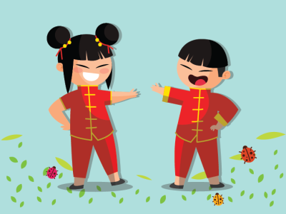
ให้นักเรียนจับคู่สนทนาแสดงบทบาทสมมุติ

Slide 10
Reflective
บอก 1 คำศัพท์ ที่ได้เรียนในวันนี้

